Slide 1
OpenData Day
Hechos de tránsito y estrategia de seguridad vial
Notes:
· La SEMOVI es la dependencia de la administración pública de la Ciudad de México, responsable del desarrollo integral del transporte así como de atender las necesidades en movilidad de la ciudad
· Para la conducción de esta política pública, la SEMOVI elabora dos programas sectoriales por los cuales rige dicha política: el Plan de Movilidad Integral y el Plan de Seguridad Vial
· En este sentido un elemento esencial para la planeación, segumiento y evaluación de esta política Sistema de información y seguimiento de seguridad vial es el acceso a datos sobre los hechos viales; datos que nos permitan tener una fotografía exacta de lo que ocurre en las calles: flujos, patrones de viajes, choques colisiones…
· Por ello, la Ley de Movilidad establece como obligación el que la Secretaría integre y opere un sistema de información geoestadística e indicadores sobre seguridad vial, infracciones y hechos de tránsito, así como información sobre el avance de proyectos y programas.

Slide 2
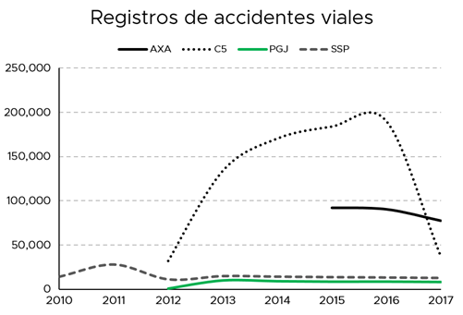
Datos dependen del proceso de recolección
Notes:
·Pareciera una tarea sencilla, sin embargo desde la publicación de la Ley en 2014 no ha sido posible crear una base unificada y confiable de hechos de tránsito

Slide 3
Fuentes de hechos de tránsito
Fuente | Metodología
SSC | Información de hechos de tránsito a partir de los reportes de los oficiales en el lugar. Una vez en hospitales, SSC pierde contacto con el paciente.
PGJ | No reporta hechos, sino carpetas de investigación. Esto quiere decir que la mayoría de sus reportes implican lesiones graves, daños a la propiedad, y homicidios culposos.
C5 | Los registros de la C5 sólo incluyen aquellos que se pueden identificar por las cámaras. El C5 tiene más registros que la SSC.
Hospitalarias | Registros hospitalarios reportados por el Observatorio de Lesiones de CONAPRA
INEGI | Obtienen sus datos de hechos de tránsito de las Agencias del Ministerio Público o Juzgados Cívicos, por lo cual los datos de INEGI no están georreferenciados.
AXA | Tiene datos georreferenciados para incidentes que involucran vehículos asegurados por AXA.
Repubikla | Plataforma internacional de colaboración abierta que reporta incidentes viales a partir de reportes en redes sociales.

Slide 4
Plan de apertura de datos de SEMOVI
Publicación del informe trimestral de hechos de tránsito
Cartografía digital única de los sistemas de transporte de la Ciudad de México.
Maqueta digital única de la Ciudad (GTFS estático).
Afluencia diaria de los sistemas de transporte con telepeaje.
Mantenimiento semestral de la cartografía digital del archivo de Rutas y Corredores de transporte concesionado de la Ciudad.

